Slide 1
Digitální data vydrží navždy – nebo pět let: podle toho, co přijde dřív.
Jeff Rothenberg
Zdeněk Hruška
zd.hruska@gmail.com

Slide 2
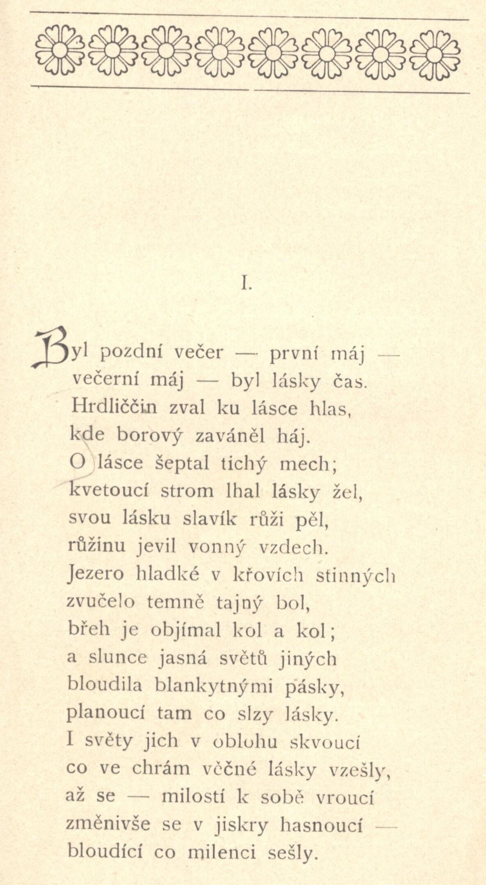
Významné vlastnosti (significant properties) I
I. Byl pozdní večer — první máj — večerní máj — byl lásky čas. Hrdliččin zval ku lásce hlas, kde borový zaváněl háj. O lásce šeptal tichý mech; kvetoucí strom lhal lásky žel, svou lásku slavík růži pěl, růžinu jevil vonný vzdech. Jezero hladké v křovích stinných zvučelo temně tajný bol, břeh je objímal kol a kol ; a slunce jasná světů jiných bloudila blankytnými pásky, planoucí tam co slzy lásky. I světy jich v oblohu skvoucí co ve chrám věčné lásky vzešly, až se — milostí k sobě vroucí změnivše se v jiskry hasnoucí bloudící co milenci sešly.
Zdroj: K. H. Mácha. Máj. (1896) Dostupné z: http://www.digitalniknihovna.cz/mzk/view/uuid:f5a09c95-2fd8-11e0-83a8-0050569d679d

Slide 3
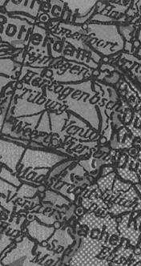
zdroj: Pavla Rychtářová. Digitalizace v knihovnách (on-line kurz). Část 3 - skenování. https://kurzy.knihovna.cz/
Významné vlastnosti (significant properties) II

Slide 4
LTP v paměťových a výzkumných institucích
Digitalizace a digital born dokumenty
ochrana kulturního dědictví;
data bez analogové verze (vědecká data, hry, ...);
e-maily - historie projektu, historie oboru (dopisy);
ochrana investice = digitalizace (práce, peníze);

Slide 5
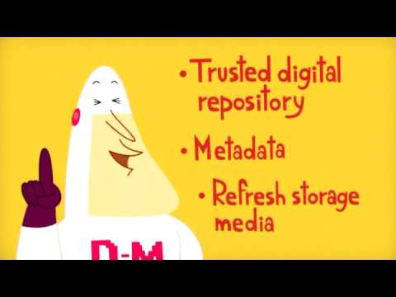
LTP je důležité i jinde!
zdroj: https://youtu.be/pbBa6Oam7-w

Slide 6
Formáty vhodné pro dlouhodobé uložení
Formát by měl být:
dobře popsaný s veřejně dostupnou dokumentací;
multiplatformní, nezávislý (patentově, technologicky);
(x proprietární);
široce rozšířený;
robustní;
perspektivní.
registr formátů PRONOM nebo UDFR

Slide 7
Formáty vhodné pro dlouhodobé uložení
obrazová data: TIFF, JPEG2000, PNG, JPG
textová data: EPUB, PDF/A, PDF, XML-based, RTF, TXT
zvuková data: WAVE, FLAC
datasety/databáze: samopopisné - JSON, XML-based; CSV; otevřené formáty - .sqlite, .db, .db3
web: WebARChive (WARC)

Slide 8
Důležitost metadat a jejich druhy
Popisná – popisné údaje o intelektuální entitě: údaje o původu (autor, název); vyhledání a zpřístupnění digitálního objektu. Případně i údaje o originálním (tištěném) objektu či identifikátory (signatura, čár. kód, čČNB, URN:NBN).
MARCXML, Dublin Core, MODS, nebo EAD (Encoded Archival Description).
Strukturální – zachycují vztahy mezi dílčími digitálními objekty a jak dohromady tvoří jednu intelektuální entitu. Např.:
kde na webové stránce se nachází obrázek (fyzická struktura)
jak jdou stránky a kapitoly v knize za sebou (logická struktura)

Slide 9
Důležitost metadat a jejich druhy
Technická – údaje o počtu souborů, velikosti, formátech souborů; dalších vlastnostech (rozlišení, délka audio souboru), upřesňují údaje o hardwaru a softwaru, na nichž mohou být digitální objekty spuštěny.
textMD (nebo audioMD, videoMD), MIX (Metadata for Images in XML Schema) či ANSI/NISO Z39.87-2006.
METS - spojuje všechny typy MD do jednoho balíku.
Administrativní – info o vzniku entity, o odpovědné osobě za její správu, informace o ochranných činnostech, o právech k přístupu. Též ochranná metadata (PREMIS).

Slide 10
Metadata a jejich druhy - METS
<?xml version="1.0" encoding="UTF-8"?><mets:mets xmlns:mets="http://www.loc.gov/METS/" xmlns:copyrightMD="http://www.cdlib.org/inside/diglib/copyrightMD" xmlns:dc="http://purl.org/dc/elements/1.1/" xmlns:mods="http://www.loc.gov/mods/v3" xmlns:oai_dc="http://www.openarchives.org/OAI/2.0/oai_dc/" xmlns:premis="info:lc/xmlns/premis-v2" xmlns:xlink="http://www.w3.org/1999/xlink" xmlns:xsi="http://www.w3.org/2001/XMLSchema-instance" LABEL="Panenská věž, 1926" TYPE="Monograph" ….
….
<mets:metsHdr CREATEDATE="2018-09-19T09:50:04" LASTMODDATE="2018-09-19T09:50:04">
<mets:agent ROLE="CREATOR" TYPE="ORGANIZATION">
<mets:name>BOA001</mets:name>
</mets:agent>
<mets:agent ROLE="ARCHIVIST" TYPE="ORGANIZATION">
<mets:name>BOA001</mets:name>
</mets:agent>
</mets:metsHdr>

Slide 11
Metadata a jejich druhy - DC
<mets:mdWrap MDTYPE="DC" MIMETYPE="text/xml">
<mets:xmlData>
<oai_dc:dc>
<dc:title>Panenská věž : Román na moři a na zemi. [Díl 1-4]</dc:title>
<dc:creator>Flygare-Carlén, Emilie</dc:creator>
<dc:publisher>Šolc a Šimáček</dc:publisher>
<dc:date>1926</dc:date>
<dc:language>cze</dc:language>
<dc:language>und</dc:language>
<dc:format>print</dc:format>
<dc:description>Sv. 1. [díl 1-2] 536 s. -- sv. 2. [díl 3-4] [3] s., s. 540-1071</dc:description>
<dc:description>od Emilie Flygaré Carlénové ; podle čtvrtého vydání přeložil Hugo Kosterka</dc:description>
<dc:type>model:Monograph</dc:type>
<dc:identifier>ccnb:cnb000930620</dc:identifier>
<dc:identifier>barCode:2619286474</dc:identifier>
<dc:identifier>uuid:9e208580-bbe0-11e8-bc37-005056827e51</dc:identifier>

Slide 12
Metadata a jejich druhy - MODS
<mets:dmdSec ID="MODSMD_VOLUME_0001">
<mets:mdWrap MDTYPE="MODS" MDTYPEVERSION="3.5" MIMETYPE="text/xml">
<mets:xmlData>
<mods:mods ID="MODS_VOLUME_0001">
<mods:titleInfo>
<mods:title>Panenská věž</mods:title>
<mods:subTitle>Román na moři a na zemi</mods:subTitle>
<mods:partNumber>2</mods:partNumber>
</mods:titleInfo>

Slide 13
Metadata a jejich druhy - MIX
<?xml version="1.0" encoding="UTF-8"?>
<reportingModule release="1.5" date="2007-10-02">TIFF-hul</reportingModule>
<lastModified>2018-09-27T09:03:46+02:00</lastModified>
<size>8096958</size>
<format>TIFF</format>
<version>6.0</version>
<status>Well-Formed and valid</status>
<sigMatch>
<module>TIFF-hul</module>
</sigMatch>
<mimeType>image/tiff</mimeType>
<profiles>
<profile>Baseline RGB (Class R)</profile>
<profile>DLF Benchmark for Faithful Digital Reproductions of Monographs and Serials: color</profile>
</profiles>

Slide 14
Metadata a jejich druhy - PREMIS
<mdWrap MDTYPE="PREMIS:EVENT"><xmlData><event xsi:schemaLocation="info:lc/xmlns/premis-v2 http://www.loc.gov/standards/premis/v2/premis-v2-2.xsd" version="2.2">
<eventIdentifier>
<eventIdentifierType>UUID</eventIdentifierType>
<eventIdentifierValue>2cfc30f8-458d-4e14-9a42-6dc5e1c7e964</eventIdentifierValue>
</eventIdentifier>
<eventType>viruscheck</eventType>
<eventDateTime>2014-01-15T19:34:30</eventDateTime>
<eventDetail>program="Clam AV"; version="ClamAV 0.97.8"; virusDefinitions="18354/Wed Jan 15 04:56:57 2014
"</eventDetail>
<eventOutcomeInformation>
<eventOutcome>Pass</eventOutcome>

Slide 15
Standardy NDK
standardy digitalizace - formáty + metadata
monografie, periodika
zvukové dokumenty - LP desky, fonoválečky, (CD)
? kroniky, datová CD a DVD, …

Slide 16
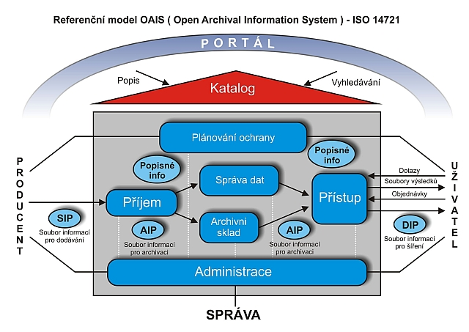

Slide 17
Datové balíčky v LTP repozitáři
SIP = Submission Information Package
Data, která do repozitáře tečou.
Běžně 1:1, ale někdy SIP ≠ AIP
normalizace, dodání metadat
AIP = Archival Information Package
Data, uložená v repozitáři
DIP = Dissemination Information Package
Data, která jdou z repozitáře
Může být 1:1, ale často AIP ≠ DIP

Slide 18
Digitální repozitář, jeho budování a provoz
Digitální repozitář = lidé + technologie + postupy
zajištění autenticity a integrity dat
mandát
dlouhodobé financování
politiky a strategie
přijímaná data, exit strategy
cílové skupiny

Slide 19
Digitální repozitář, jeho budování a provoz
Důvěryhodný digitální repozitář
Hodnocení vůči souboru požadavků
interní audit
externí audit
Nástroje na hodnocení:
CoreTrustSeal
ISO 16 363
Nestor

Slide 20
Důvěryhodný digitální repozitář
Zvýšení reputace - vyjádření důvěryhodnosti
dodavatelé dat, uživatelé, zřizovatel
Pohled dovnitř
ujištění že to funguje/jak by to fungovat mělo
co vylepšit, kde zapracovat

Slide 21
Důvěryhodný digitální repozitář
2010 Memorandum o porozumění
Základní certifikace (Basic certification)
CoreTrustSeal/Data Seal of Approval (DSA).
Rozšířená certifikace (Extended certification)
self-audit podle ISO 16 363 nebo DIN 31 644, který je zveřejněn a externě ohodnocen
Formální certifikace (Formal certification)
externí, nezávislý audit a certifikaci dle ISO 16 363 nebo DIN 31 644

Slide 22
Nástroje pro audit digitálních repozitářů
Společné požadavky:
Dokumentace, dokumentace, dokumentace - smlouvy, strategie, procesy, ...
Transparentnost
Dlouhodobost
Příprava na audit, ale i akce po něm
Technologické a další změny - potřeba opakovat audity

Slide 23
Nástroje pro audit digitálních repozitářů
Okruhy:
Repozitář - poslání, strategie, procesy, smlouvy, finance, zaměstnanci, komunita, …
Data management - balíčky (SIP, AIP, DIP), integrita, autenticita, metadata, ...
Technické aspekty - vhodný HW a SW, infrastruktura, ...
Bezpečnost - útoky, technické havárie, přírodní katastrofy, ...

Slide 24
Nástroje pro audit digitálních repozitářů
CoreTrustSeal/Data Seal of Approval
NESTOR (DIN 31644)
ISO 16363

Slide 25
Není Seal of Approval
jako
Seal of Approval
zdroj: https://www.coretrustseal.org/about/history/data-seal-of-approval/
zdroj: https://www.memedroid.com/memes/detail/1680129

Slide 26
CoreTrustSeal/DSA
Dříve Data Seal of Approval
Pro repozitáře vědeckých dat
(ale nejen pro ně)
Certifikací DSA prošlo i několik repozitářů vědeckých dat v ČR - Univerzita Karlova
LINDAT-Clarin - Centre for Language Research Infrastructure in the Czech Republic
Repository of Charles University in Prague, Map Collection
Český sociálněvědný datový archiv
Překlad DSA do češtiny
https://dsa.cuni.cz/DSA-3.html?look=new

Slide 27
CoreTrustSeal
Stanovuje 16 kritérií (repozitář musí splnit body 4 - 13)
U zbytku musí umožnit jejich splnění producenty a uživateli dat
1. Producent dat vkládá data do digitálního repozitáře společně s informacemi, které ostatním subjektům umožňují zhodnotit jejich kvalitu a to, na kolik odpovídají etickým a jiným normám platným pro danou disciplínu (3)
2. Producent dat odevzdává data ve formátech doporučovaných digitálním repozitářem (3)
3. Producent dat odevzdává data společně s metadaty vyžadovanými digitálním repozitářem (4)
https://www.coretrustseal.org

Slide 28
CoreTrustSeal
4. Digitální repozitář má jasně stanovené poslání (mission) v oblasti digitální archivace a uplatňuje jej (4)
5. Digitální repozitář věnuje dostatečnou péči dodržování právních předpisů a smluv, a to případně včetně těch, které se vztahují k ochraně osob (4)
6. Digitální repozitář aplikuje zdokumentované procesy a postupy pro správu ukládání dat (4)
7. Digitální repozitář má plán dlouhodobé ochrany digitálního obsahu v něm uloženého (3)

Slide 29
CoreTrustSeal
8. Archivace probíhá v průběhu celého životního cyklu dat a podle jasně stanovených postupů (3)
9. Digitální repozitář přebírá od producentů dat odpovědnost za zpřístupnění digitálních objektů (4)
10. Digitální repozitář umožňuje uživatelům najít a použít data a trvale na ně odkazovat (4)
11. Digitální repozitář zajišťuje integritu digitálních objektů a metadat (3)
12. Digitální repozitář zajišťuje autenticitu digitálních objektů a metadat (3)

Slide 30
CoreTrustSeal
13. Technická infrastruktura výslovně podporuje úkoly a funkce popsané v mezinárodně uznávaných archivních standardech jako je např. OAIS (4)
14. Uživatel dat dodržuje přístupová pravidla stanovená digitálním repozitářem (4)
15. Uživatel souhlasí s pravidly pro sdílení a správné využívání znalostí a informací obecně uznávanými v dané oblasti a řídí se jimi (3)
16. Uživatel respektuje digitálním repozitářem stanovená licenční omezení týkající se užití dat (3)

Slide 31
Úroveň | Význam | Poznámka/URL
0 | N/A: nelze aplikovat | Uveďte vysvětlení.
1 | Ne, ještě jsme to nezvažovali. | Uveďte vysvětlení.
2 | Máme teoretický koncept. | Dodejte URL.
3 | Rozpracováno: jsme v implementační fázi. | Dodejte URL.
4 | Implementováno: Tuto zásadu jsme plně implementovali pro potřeby našeho repozitáře | Dodejte URL.

Slide 32
NESTOR
Pochází z Německa a reflektuje místní právní, institucionální i finanční prostředí (DIN 31644, 2009)
www.langzeitarchivierung.de
Primárně pro paměťové instituce, ale i další organizace a LTP komunity (například vývojáři)
Nestor je rozdělen do 14 sekcí, které pokrývají v podstatě totožná témata jako ISO 16 363
V ČR nestor převzal Národní archiv ČR:
https://files.dnb.de/nestor/materialien/nestor_mat_17_cs.pdf

Slide 33
ISO 16 363
Organizační infrastruktura:
Řízení a organizační životaschopnost
Organizační struktura a lidské zdroje
Procesní odpovědnost a rámec politiky uchovávání
Finanční udržitelnost
Smlouvy, licence a závazky
Management digitálních objektů:
Příjem: akvizice obsahu
Příjem: tvorba AIP balíčku
Plánování dlouhodobé ochrany
Uchovávání AIP balíčků
Informační management
Správa přístupu

Slide 34
ISO 16 363
Infrastruktura a management bezpečnostních rizik
Management rizik technické infrastruktury
Management bezpečnostních rizik
K tomuto dokumentu se velmi těsně váže ISO 16 919
požadavky na certifikační orgány

Slide 35
Stav LTP v ČR
LTP oddělení a LTP repozitář NK ČR (NDK)
Webarchiv (NK ČR)
Národní digitální archiv (NDA)
projekt ARCLib -> provoz KNAV
repozitáře vědeckých dat UK (CTS pečeť):
Repository of Charles University in Prague, Map Collection
LINDAT-Clarin - Centre for Language Research Infrastructure in the Czech Republic
Český sociálněvědný datový archiv

Slide 36
Stav LTP v zahraničí
Centrálny dátový archív (CDA)
cca 5 PB dat (2020)
3 geograficky oddělené kopie
pro instituce pod MK SR (centralizované řešení)
bit-level ochrana, logickou ochranu neřeší
dark archive

Slide 37
Pasivní digitální archivace
Piql - uložení dat v podobě “QR” kódu na černobílý filmový pás
životnost 100 let, snadná čitelnost (světlo, digi foťák a PC)
zdroj: https://www.pcrevue.sk/a/Piql--bezpecna-archivacia-udajov-s-trvanlivostou-min--500-rokov

Slide 38
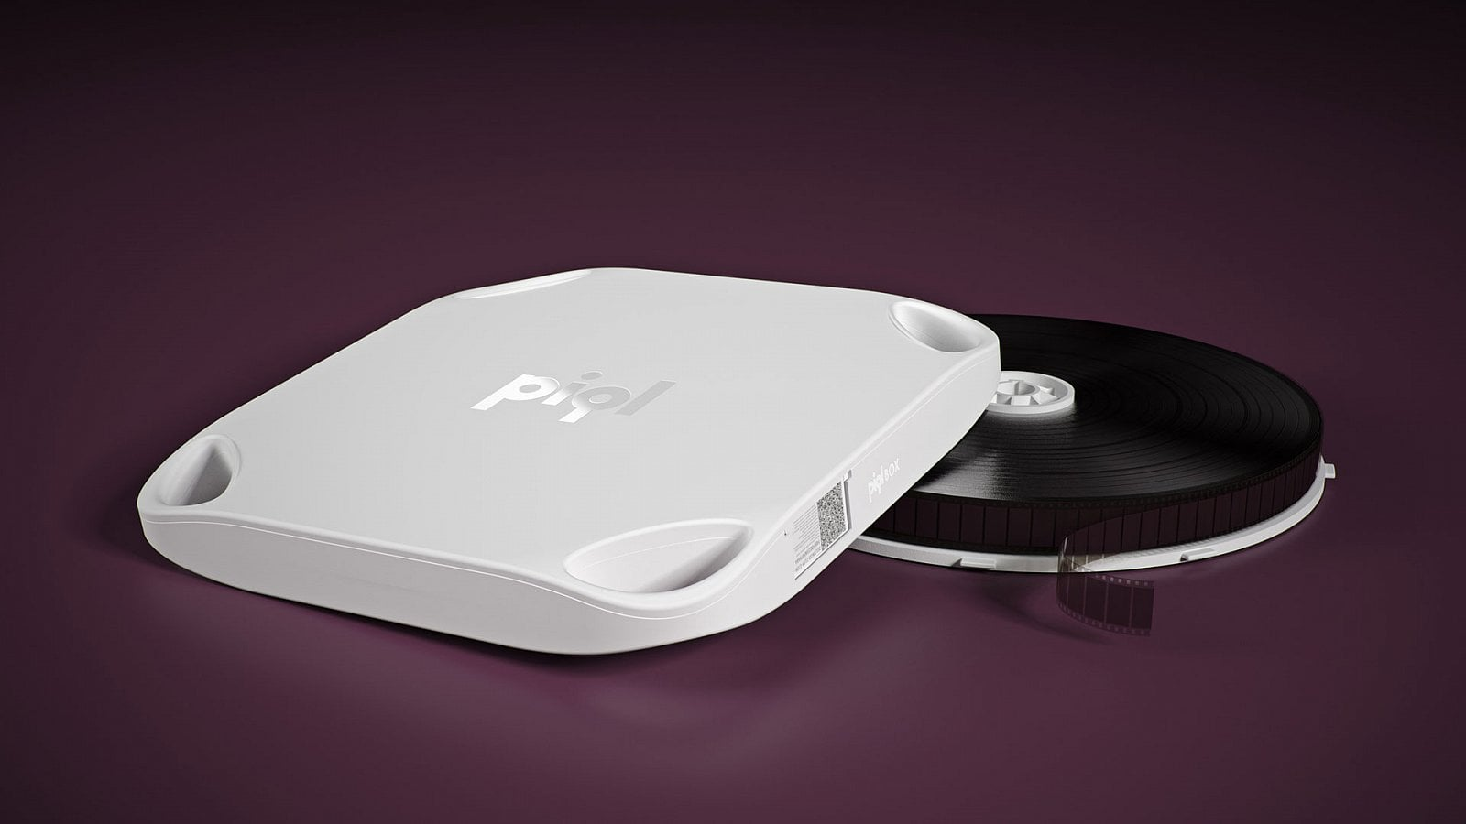

Slide 39
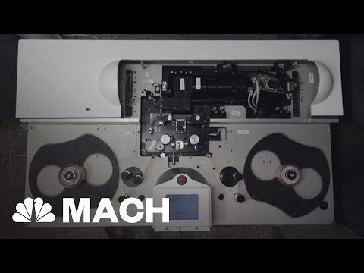
Piql - World Arctic Archive
zdroj:
https://youtu.be/hz170R51w7k

Slide 40
Použité zdroje + pro zájemce
http://www.digitalpreservation.cz/
http://ltp-portal.mzk.cz/
http://ltp.knihovna.cz/
CUBR, Ladislav. Dlouhodobá ochrana digitálních dokumentů. Praha: Národní knihovna České republiky, 2010. ISBN 978-80-7050-588-5.
PLATTER: https://www.digitalniknihovna.cz/nkp/view/uuid:81e4de40-ca94-11e7-9c14-005056827e51
ČSN ISO 16363: Audit a certifikace důvěryhodných digitálních úložišť
OAIS (též ČSN ISO 14721: Otevřený archivační informační systém - Referenční model)

Slide 41
https://www.ndk.cz/
https://www.ndk.cz/archivace/resolver-urn-nbn-sluzba-cidlo
https://www.nacr.cz/digitalni-archiv/
https://dsa.cuni.cz/
Kapitola LTP v rámci kurzu Digitalizace v knihovnách na: http://kurzy.knihovna.cz/
http://cda.kultury.sk/
https://www.coretrustseal.org/

Slide 42
http://www.loc.gov/preservation/digital/
https://www.loc.gov/librarians/standards
https://www.loc.gov/preservation/resources/rfs/
http://www.nationalarchives.gov.uk/
http://preservationmatters.blogspot.com/
https://www.lib.umich.edu/blogs/bits-and-pieces
http://digital-archiving.blogspot.com/
http://www.dcc.ac.uk/news

Slide 43
Děkuji za pozornost!
Zdeněk Hruška
zd.hruska@gmail.com

